Slide 1
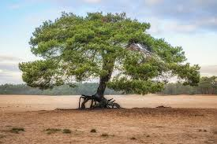
Onderdelen van de plant
Les 4
De wortel

Slide 2
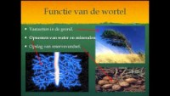
Wortel

Slide 3
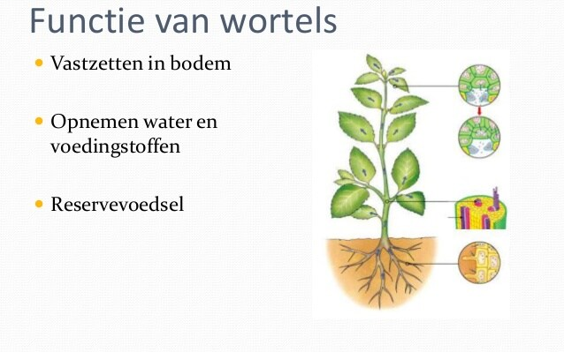
Wortel
Functie:
    Opname voedingsstoffen en water
    Stevigheid in de grond
    Opslag reservevoedsel

Slide 4
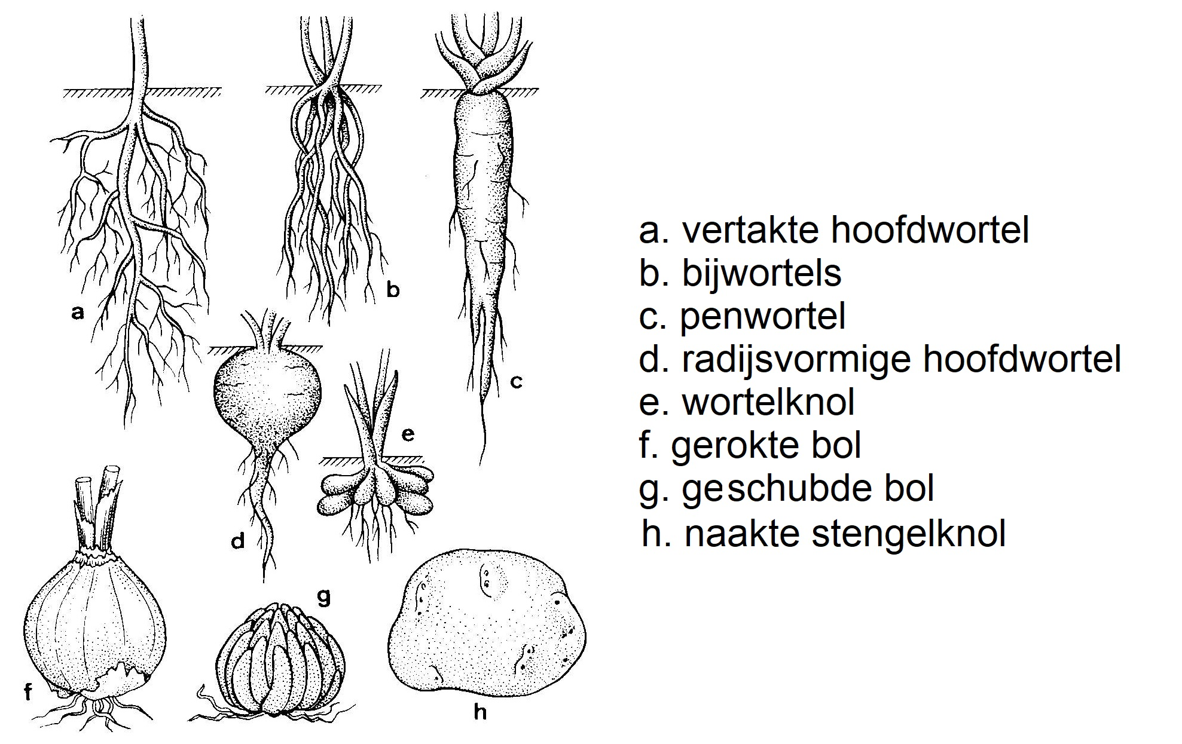
Verschillende vormen van wortels

Slide 5
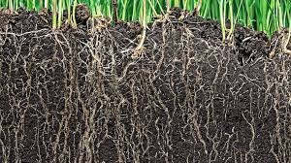
functies
Hoofdwortel/penwortel → uitgegroeide kiemwortel, gaat loodrecht naar beneden, verankering
Zijwortel→ vertakking van de hoofdwortel, verankering
Haarwortel → opname water en mineralen

Slide 6
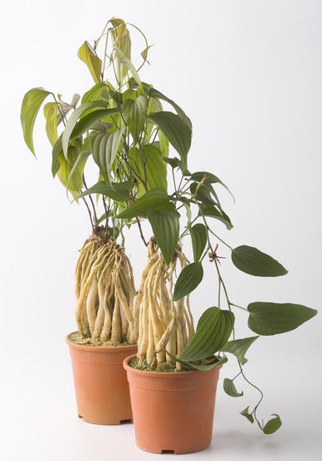
Opdracht
Zoek in 15 minuten verschillende soorten wortels op en beschrijf de functie.
  Denk hierbij aan bv. luchtwortels.
  Verwerk dit in een net verslag

Slide 7
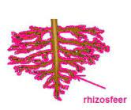
Wortel
In de directe omgeving van de wortel (niet verder dan 1,5 mm van de wortel af) is een verhoogde biologische activiteit aanwezig. Deze zone wordt de rhizosfeer genoemd.

Slide 8
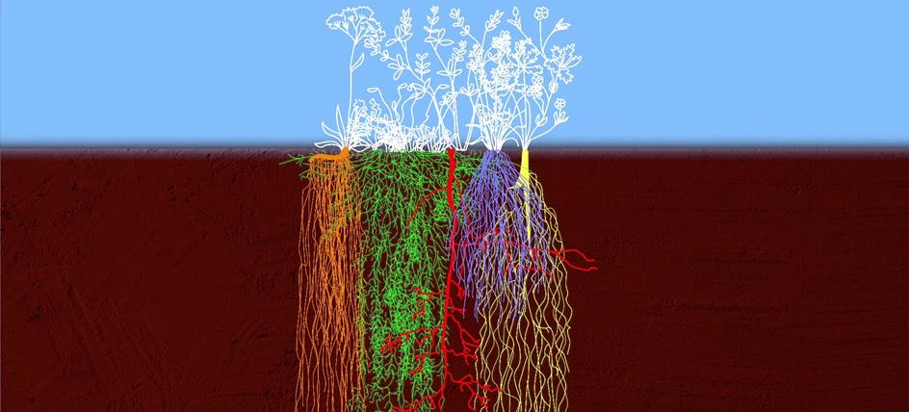
Wortel
In een gezonde bodem wemelt het van het leven. Er wonen kleine diertjes als wormen en pissebedden, maar ook micro-organismen als schimmels en bacteriën. Samen met de planten vormen zij een complex ecosysteem waarin alle organismen een functie hebben en elkaar ondersteunen.
Potplanten staan er alleen voor, want de meeste potgrond is gesteriliseerd en bevat daardoor veel minder bodemleven. Uit onderzoek en de praktijk blijkt dat het stimuleren van bodemleven in de potgrond veel voordelen oplevert voor planten.

Slide 9

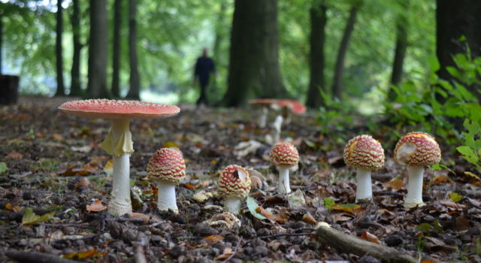
Wortel
Symbiose tussen planten en bodemleven
In een theelepel bosgrond zit wel een kilometer aan schimmeldraden. De bodem van een gezond bos is een zelfvoorzienend, levend ecosysteem. De schimmels rond de wortels van planten en bomen worden mycorrhiza genoemd. Zij leven in symbiose in de rhizosfeer (de ruimte rondom de plantwortels) samen met de rhizobacteriën. De wortels van planten kunnen zelf niet alle voedingstoffen (water en mineralen) bereiken die in de bodem beschikbaar zijn.

Slide 10
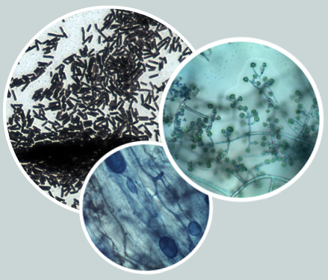
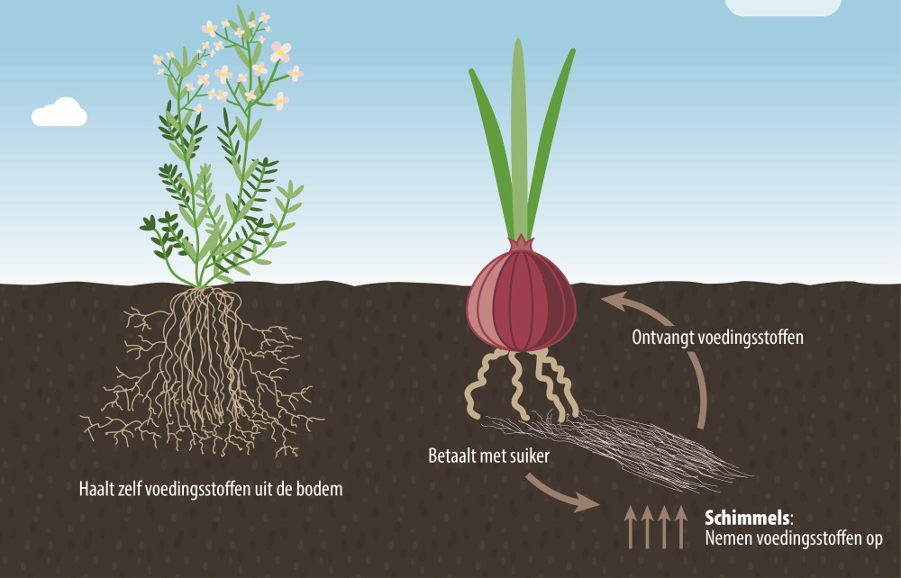
Wortel
De schimmels en bacteriën helpen de wortels om bij die voedingstoffen te komen en ze op te nemen. Ook zijn zij in staat fosfaat beschikbaar te maken voor de plant. Maar dat doen ze niet voor niets. Planten geven de micro-organismen daarvoor suikers (glucose) terug. Zo ontstaat er een symbiose.
Rhizobacteriën en mycorrhiza helpen een plant niet alleen om water en mineralen op te nemen. Ze beschermen de plant daarnaast ook tegen ziekteverwekkers, vervuiling en droogte.

Slide 11

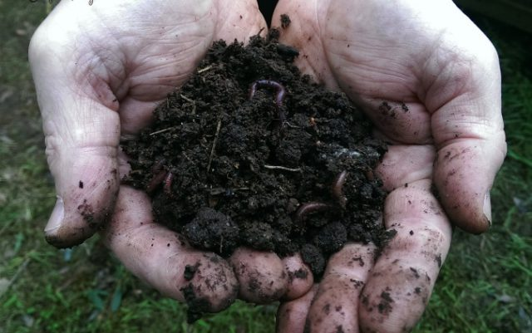
Wortel
Bodemleven in potgrond/substraat
Binnenplanten staan ook met hun wortels in grond. Maar deze potgrond is verhit om ziekteverwekkende bacteriën te verwijderen. Daardoor zijn ook de meeste goede bacteriën en schimmels verdwenen die een plant normaal gesproken beschermen en helpen. Welke voordelen zou het opleveren om mycorrhizaschimmels en rhizobacteriën aan potgrond toe te voegen?

Slide 12
Opdracht
Zoek buiten of in de kas 5 verschillende planten, fotografeer de wortels ze en omschrijf de volgende onderdelen:
Nederlandse en Latijnse naam
Wortelstructuur, hoofd- zij- en haarwortels
Maak een schets + dwarsdoorsnede van de wortel en benoem alle onderdelen, en hun functies.
Verwerk dit in een net verslag!

